Slide 1
App Inventor
创意趣味编程
旅行小背包（1）

Slide 2
Part1 案例展示
Part2 组件设计
Part3 实现指南针
Part4 实现地图
Part5 实现日记
Part6 课堂小练

Slide 3
案例展示
1

Slide 4
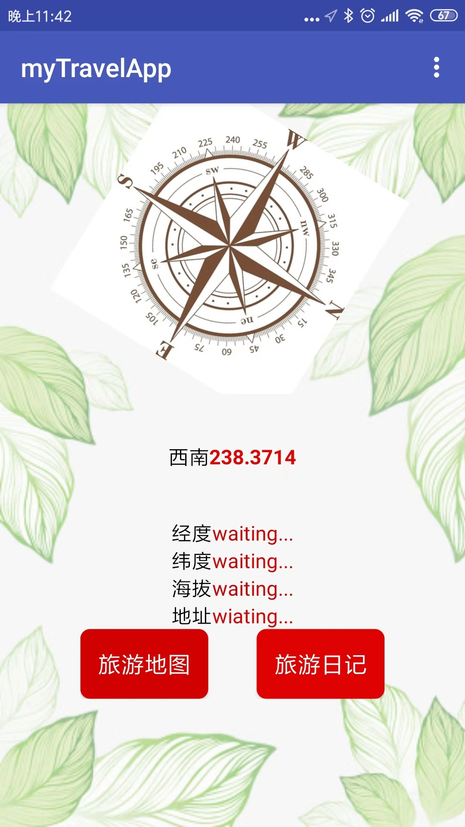
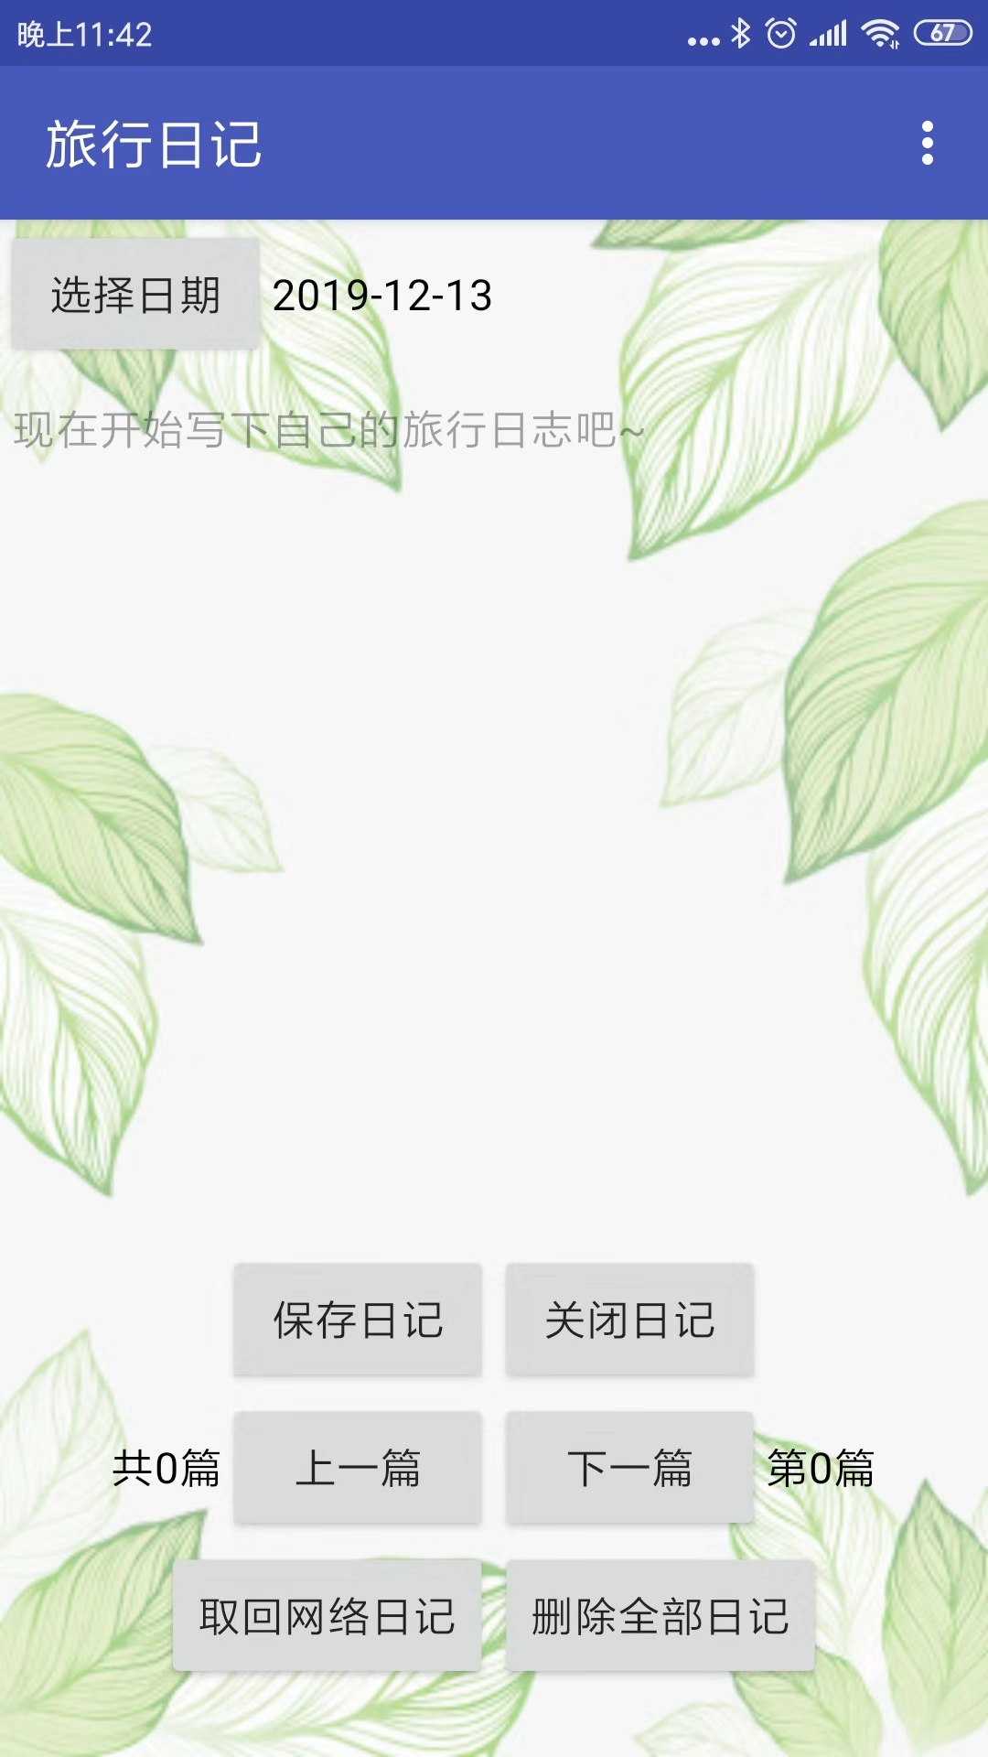
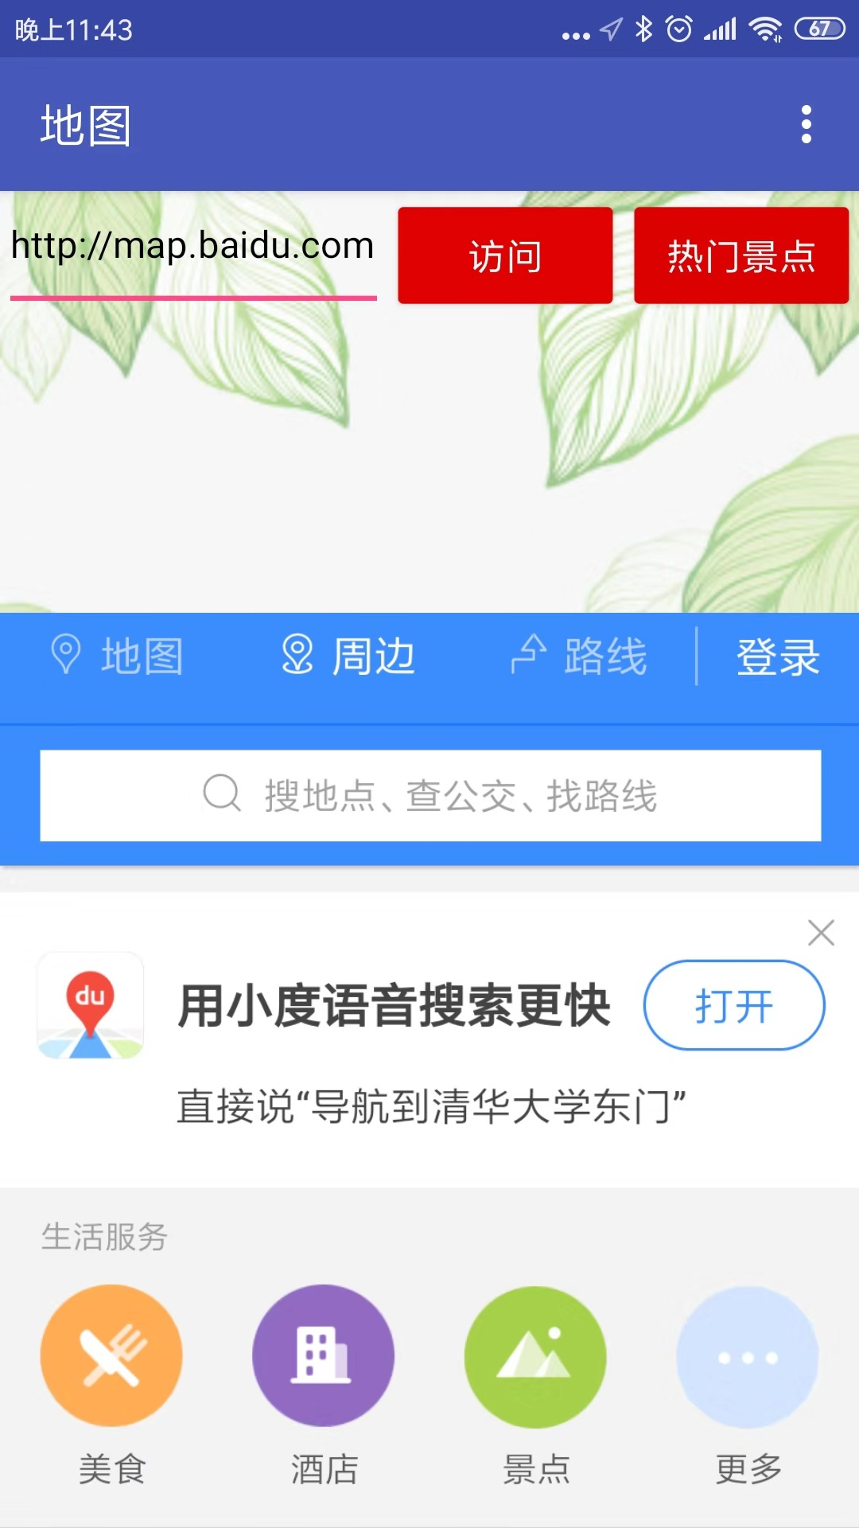
案例展示

Slide 5
组件设计
2

Slide 6
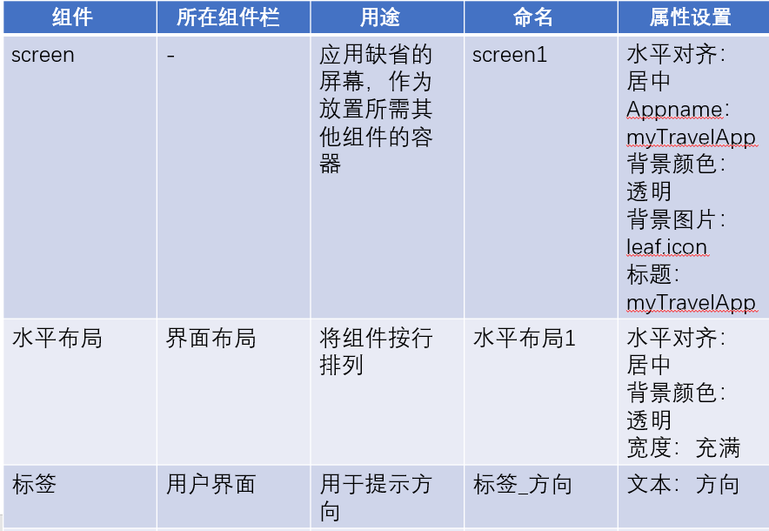
组件设计

Slide 7
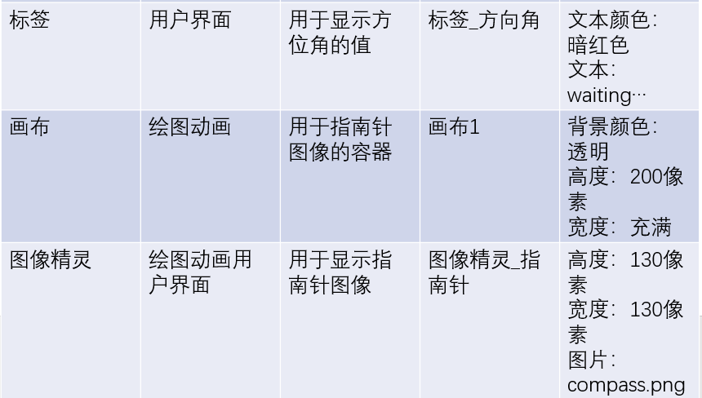
组件设计

Slide 8
组件设计
组件 | 所在组件栏 | 用途 | 命名 | 属性设置
水平布局x5 | 界面布局 | 将组件按行排列 | 水平布局2-6 | 背景颜色：透明
标签 | 用户界面 | 用于提示经度 | 标签2 | 文本：经度
标签 | 用户界面 | 用于提示经度值 | 标签_经度 | 文本颜色：暗红色 文本：waiting…
标签 | 用户界面 | 用于提示纬度 | 标签3 | 文本：纬度
标签 | 用户界面 | 用于提示海拔 | 标签4 | 文本：海拔
标签 | 用户界面 | 用于提示海拔值 | 标签_海拔 | 文本颜色：暗红色 文本：waiting…

Slide 9
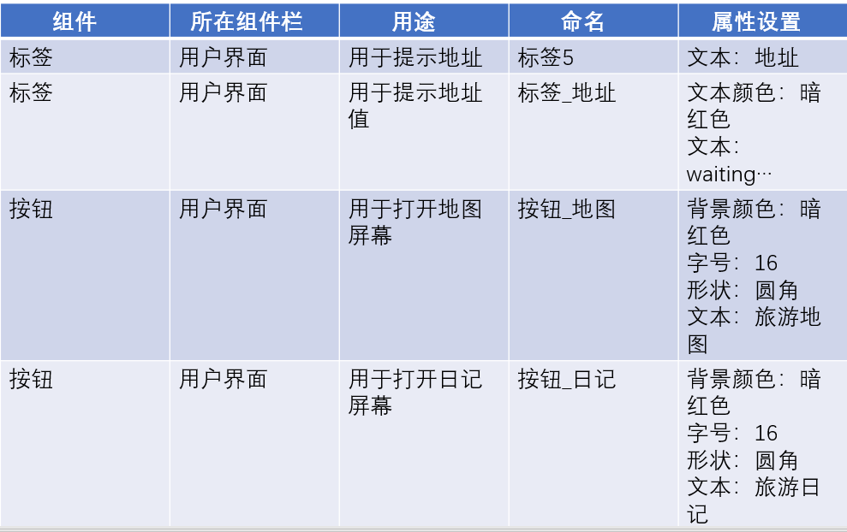
组件设计

Slide 10
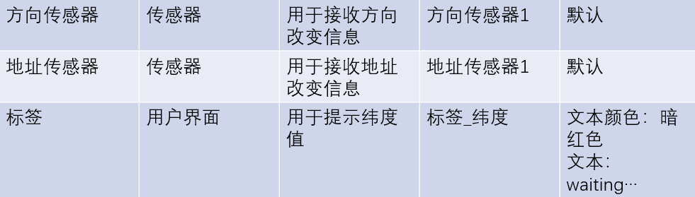
组件设计

Slide 11
实现指南针
3

Slide 12
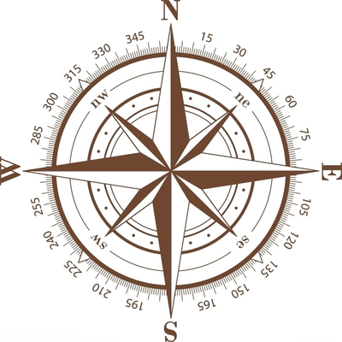
实现指南针
实现指南针的主要依赖2个组件：方向传感器&图像精灵
方向传感器可以提供手机的方位数据，包括旋转角、倾斜角、方位角等
指南针的实现主要依赖于方位角的值

Slide 13
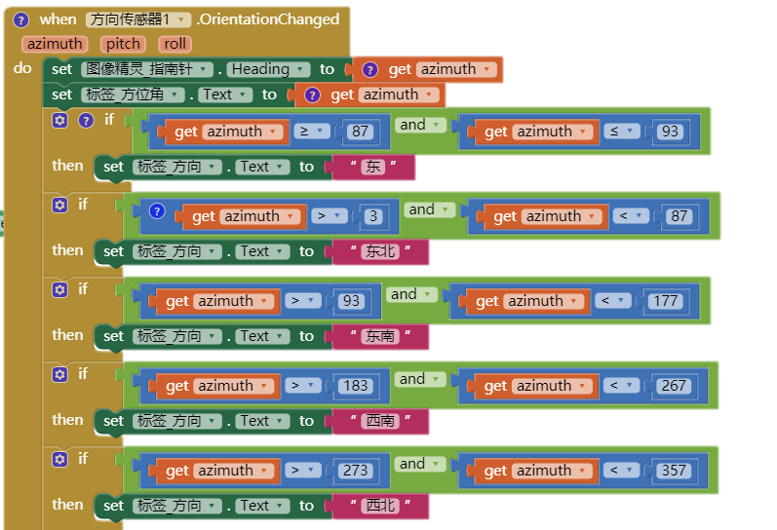
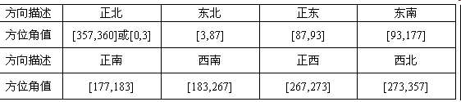
实现指南针
关联图像精灵的方向和方位角：
用方向传感器来实现这一功能。

Slide 14
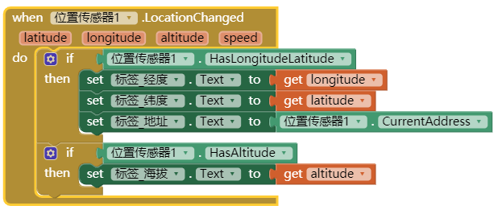
实现指南针
用位置传感器获取经纬度和海拔地址信息。
如果手机的定位服务刚启动，一般定位当前位置需要花费几分钟时间。这时如果App此时请求经度、纬度、当前地址或者其他任何位置数据，App Inventor只会报告Unavailable（不可用）
使用“经纬度数据状态”属性来检查位置传感器是否已经定位成功

